Slide 1
Présentation Conception
Application de gestion de commande
Thomas Le Cam

Slide 2
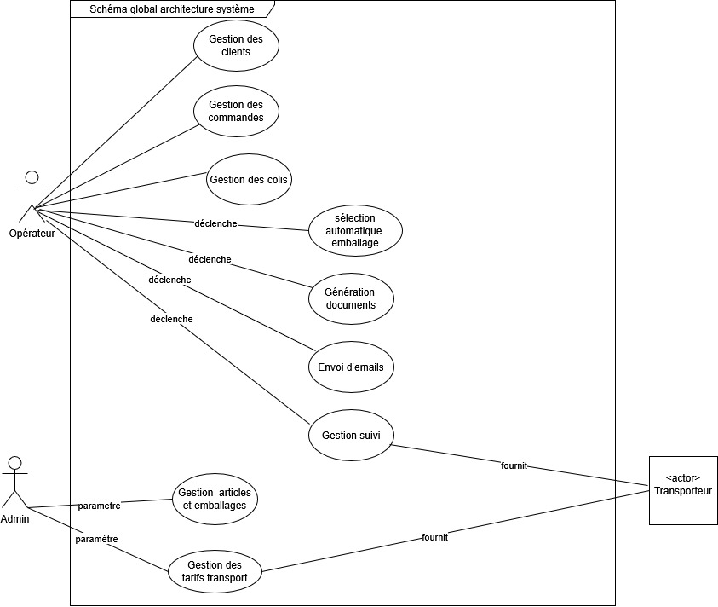
Acteurs / rôles et Architecture globale
Le système de gestion des colis réalise automatiquement le choix de l’emballage, le calcul du poids total et verifie les frais de port à partir des règles et des tarifs paramétrés.
Opérateur / Préparateur commande
Traite une commande et prépare l’expédition.
renseigner un nouveau client
sélectionner un client
renseigner une commande
lancer la préparation du colis
consulter le résultat du conditionnement adequat
consulter les frais de port
saisir le numéro de lettre suivie si nécessaire
valider l’expédition / renseigner l’état du colis (en cours/expédié)
déclencher la génération de documents (imprimer listes clients, commandes, bon de transport)
envoyer des e-mails (confirmation envois colis au client)
Administrateur
Paramètre les données relatives aux articles et emballages
déterminer les min/max des emballages
renseigner le poids des articles
renseigner / mettre à jour les tarifs d’expédition
Transporteur (système externe)
fournit les infos de tarifs et suivi
fournit le numéro de suivi si nécessaire
fournit les tarifs

Slide 3
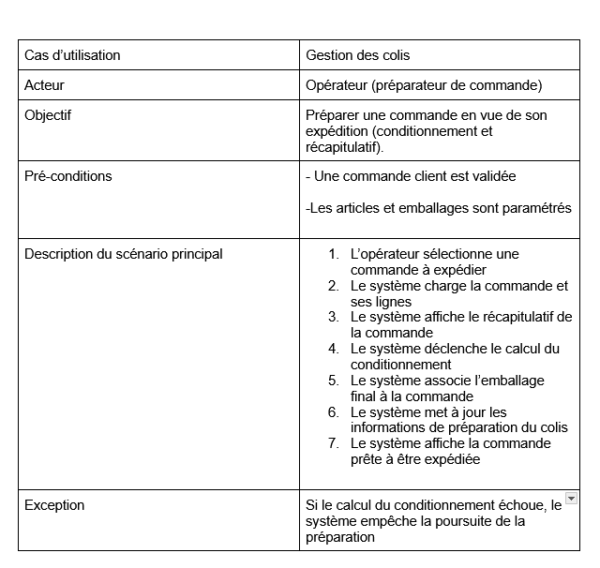
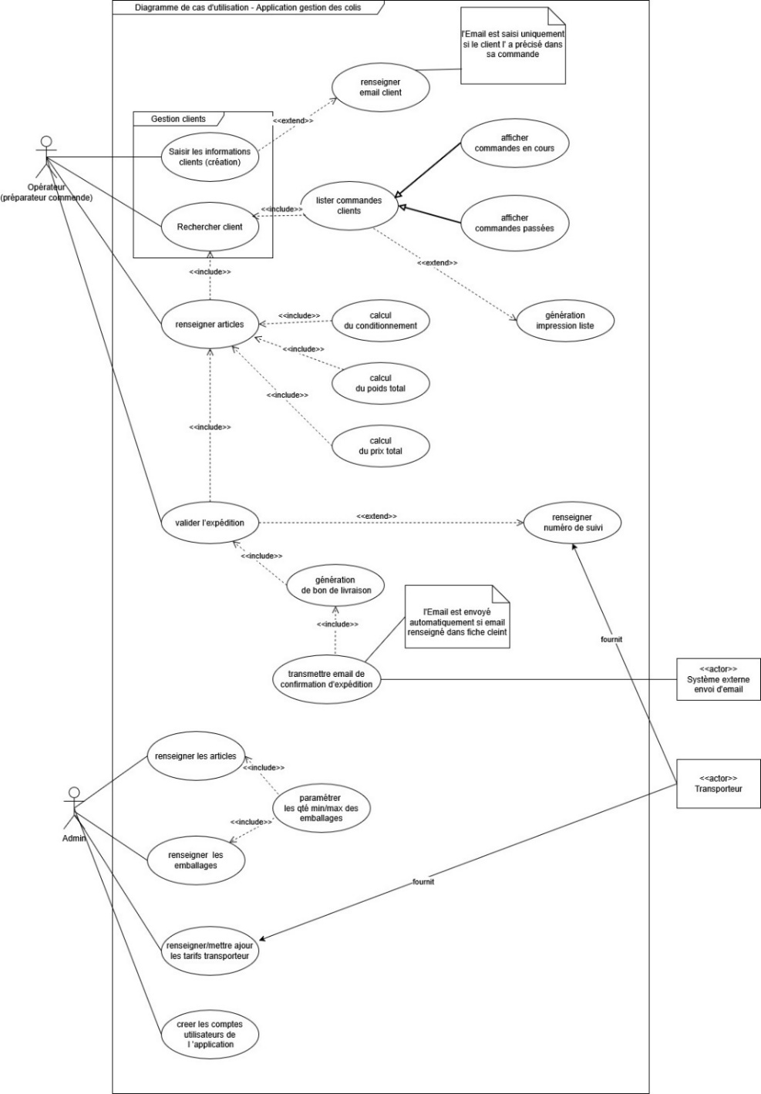
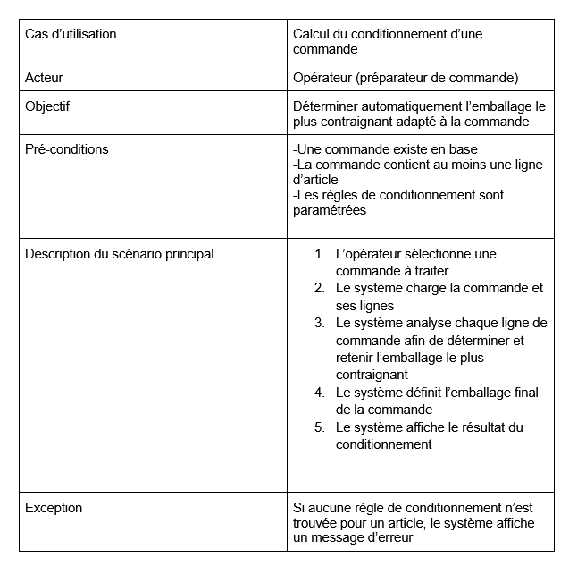
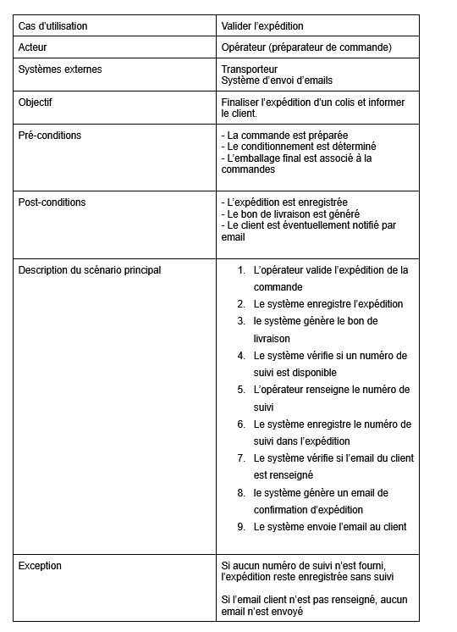
Scénario gestion des colis / Diagramme UC gestion des colis

Slide 4
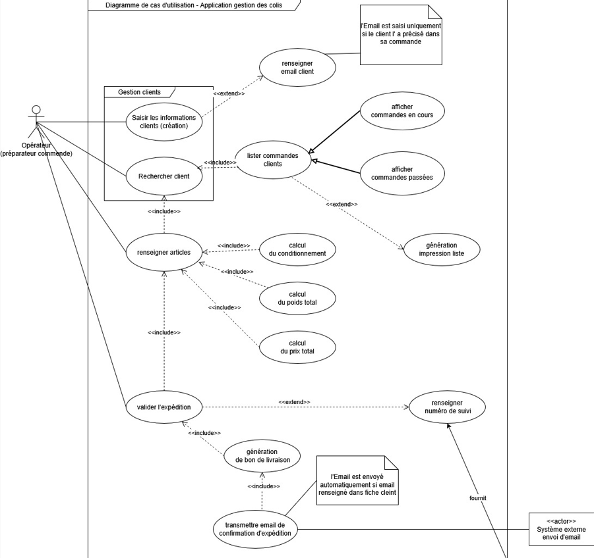
Diagramme UC gestion des colis (périmètre opérateur)

Slide 5
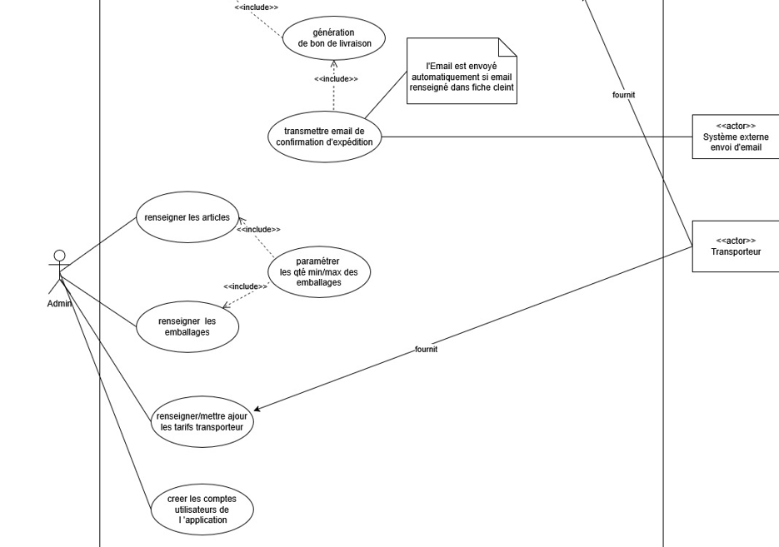
Diagramme UC gestion des colis (périmètre admin)

Slide 6
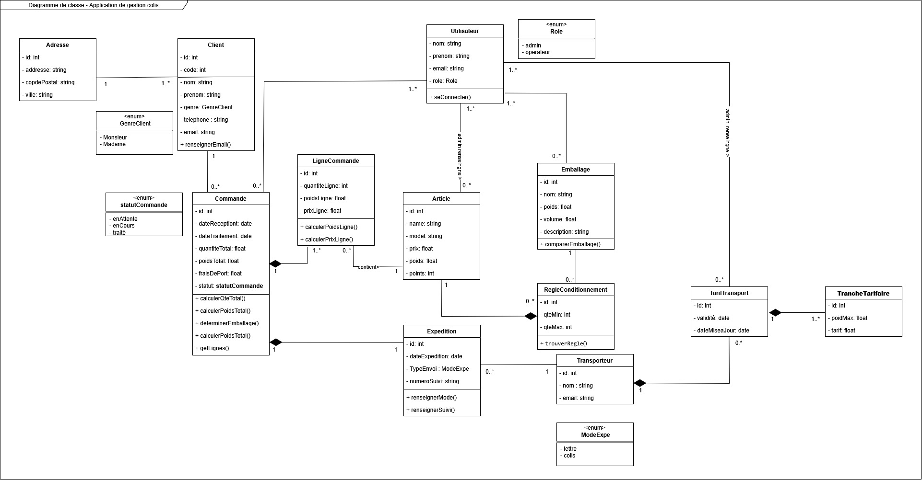
Diagramme de classe – Application de gestion des colis

Slide 7
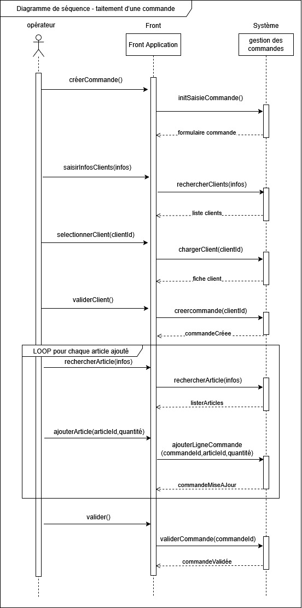
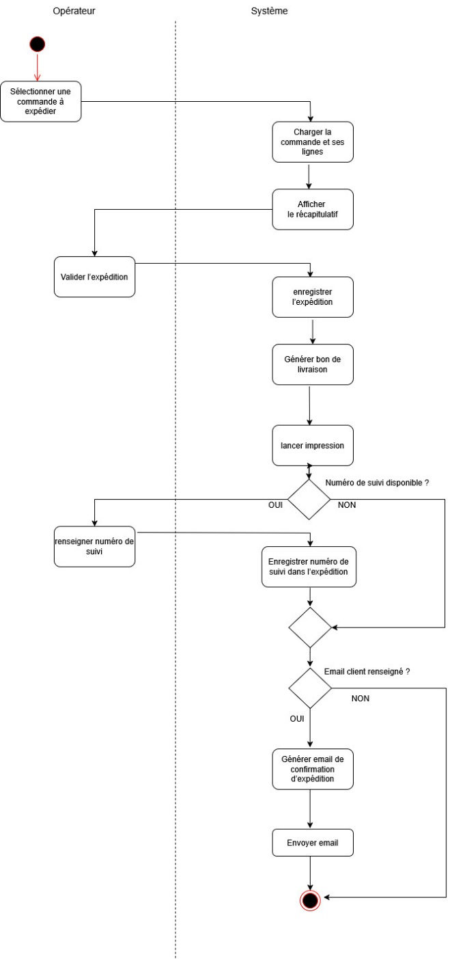
Dgr. de sequence traitement commande / Dgr. d activité - Expédition

Slide 8
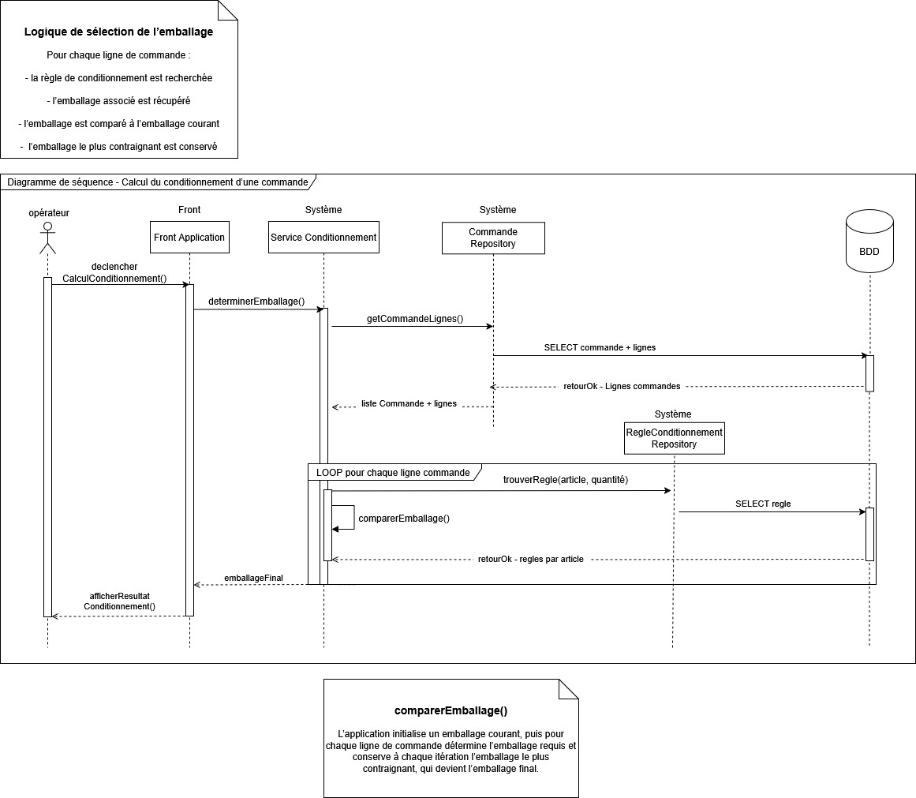
Diagramme de sequence – Calcul conditionnement

